Slide 1

Universidade Federal de Mato Grosso
CAMPUS UNIVERSITÁRIO DO ARAGUAIA
INSTITUTO DE CIÊNCIAS EXATAS E DA TERRA
BACHERALADO EM CIÊNCIA DA COMPUTAÇÃO
PROGRAMAÇÃO DINÂMICA
Prof. Dr. Robson da Silva Lopes

Slide 2
Programação dinâmica
Introdução
Programação de linha de montagem
Multiplicação de cadeias de matrizes
Subsequência comum mais longa

Slide 3
Introdução
Método da Divisão de Conquista (D&C)
  Particiona problema em subproblemas independentes
  Resolve subproblemas recursivamente
  Combina as soluções dos subproblemas
Programação dinâmica
  Também resolve problemas combinando soluções para subproblemas
  Subproblemas compartilham subproblemas
    D&C: resolve repetidamente problemas comuns
    Progr. dinâmica: resolve cada subproblema uma só vez
      Guarda resultado em tabela

Slide 4
Introdução
Programação dinâmica
  Útil quando a quantidade de subproblemas distintos é polinomial
  Aplicada a problemas de otimização
  Problema deve ter subestrutura ótima
Problema de otimização
  Pode haver diversas soluções
    Cada uma com valor
  Deseja-se encontrar uma solução com valor ótimo (mínimo ou máximo)
    Ex.: caixeiro viajante

Slide 5
Introdução
Etapas do projeto de algoritmo usando programaçao. dinâmica
  Caracterizar a estrutura de uma solução ótima
  Definir recursivamente o valor de uma solução ótima
  Calcular o valor de uma solução ótima de forma botton-up
  Construir uma solução ótima a partir das informações calculadas
    Essa etapa pode ser omitida quando se deseja somente valor da solução

Slide 6
Programação de linha de montagem
Problema: produção de automóveis em fábrica com duas linhas de montagem
  Cada linha tem n estações
    Linha 1: S_{1,j} para j = 1, 2, ..., n
    Linha 2: S_{2,j} para j = 1, 2, ..., n
  Tempo de montagem na estação S_{i,j} é a_{i,j}
    Linhas tem tempo de montagens diferentes (a_{1,j} difere de a_{2,j})
      Épocas e tecnologias diferem
  Tempo para entrar na linha de montagem i: e_{i}
  Tempo para sair da linha de montagem i: x_{i}

Slide 7
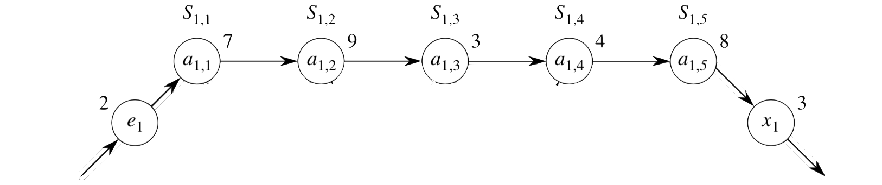
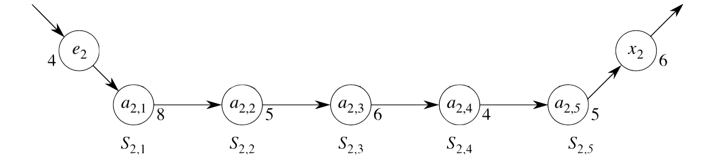
Programação de linha de montagem
Problema: produção de automóveis em fábrica com duas linhas de montagem

Slide 8
Programação de linha de montagem
...
  Normalmente: chassi entra e sai na mesma linha
  Há pedido de urgência
    O automóvel deve ser feito no tempo mais rápido possível
    O chassi pode mudar de linhas para agilizar processo
  Tempo de transição de uma estação para outra: t_{i,j}
    Chassi já passou pela estação S_{i,j}
  Solução para o problema: deve ser encontrado caminho de uma entrada até uma saída onde o tempo total de fabricação é mínimo

Slide 9
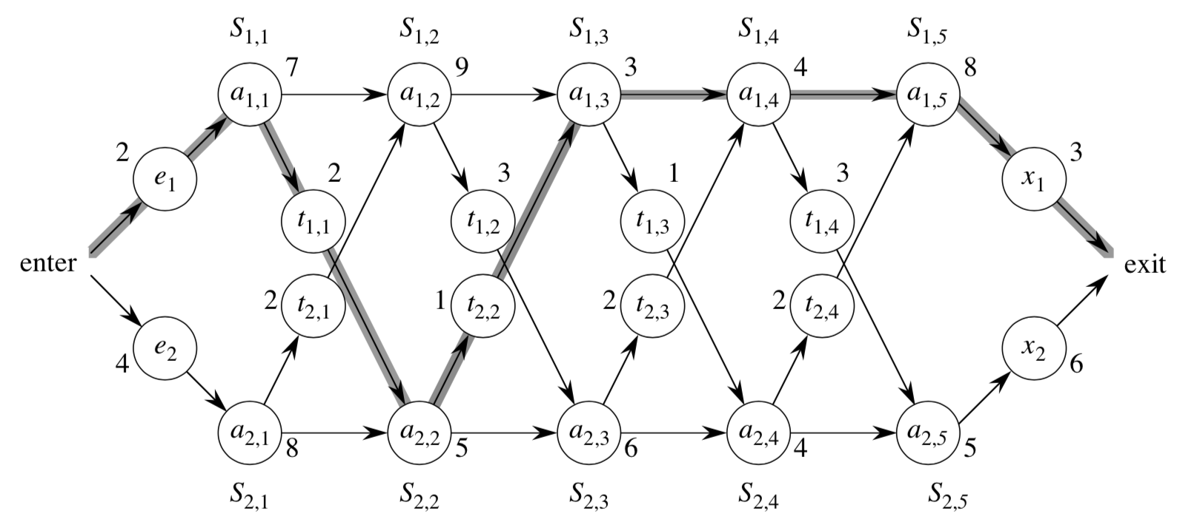
Programação de linha de montagem

Slide 10
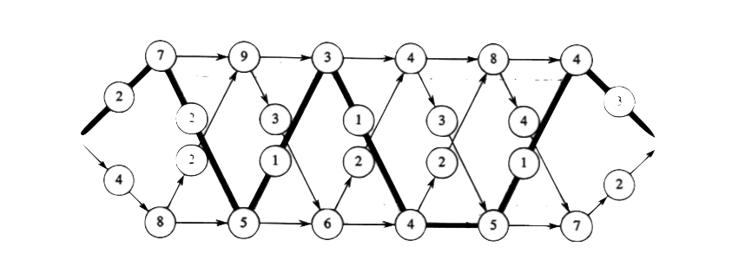
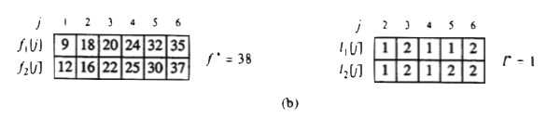
Programação de linha de montagem
Estação S_{1,1}
Estação S_{1,2}
Estação S_{1,3}
Estação S_{1,4}
Estação S_{1,5}
Estação S_{1,6}
Linha de montagem 1
O chassi entra
O automóvel pronto sai
Linha de montagem 2
Estação S_{2,1}
Estação S_{2,2}
Estação S_{2,3}
Estação S_{2,4}
Estação S_{2,5}
Estação S_{2,6}

Slide 11
Programação de linha de montagem
Solução “força bruta” para n estações
  Verificar dentre todas os caminhos possíveis, o de menor custo
  Nesse caso, deve-se saber quais as estações da Linha 1 (ou Linha 2)
    São testados todos os subconjuntos possíveis de {1, 2, ..., n}
    Há 2^{n} subconjuntos
    Testar um caminho em particular gasta tempo Θ(n)
  Custo: Ω(2^{n})
    Inviável quando n é grande

Slide 12
Etapa 1: A estrutura do caminho mais rápido pela fábrica
Caminho mais rápido para chegar à estação S_{1,j}
  Se j = 1, então só há um caminho
    Entrando por e1
  Se j = 2, 3, ..., n há duas opções
    Chassi vem da estação S_{1,j-1} e segue diretamente para a estação S_{1,j}
    ou
    Chassi vem da estação S_{2,j-1} e é transferido para a estação S_{1,j}
      Tempo de transferência de linha: t2,j-1
    Se a opção 1 ou 2 é tomada em um caminho mais rápido até S_{1,j}
      Observação fundamental: o caminho até S_{1,j-1} ou S_{2,j-1} também foi mais rápido possível
        Caso contrário, há contradição

Slide 13
Etapa 1: A estrutura do caminho mais rápido pela fábrica
Subestrutura ótima
  Solução ótima para problema (caminho mais rápido passando por S_{i,j}) contém soluções ótimas para subproblemas (caminho mais rápido passando por S_{1,j-1} ou S_{2,j-1})
Subestrutura ótima para este problema
  Caminho mais rápido até a estação S_{1,j}
    É o caminho mais rápido até S_{1,j-1} e depois segue para S_{1,j} ou
    É o caminho mais rápido até S_{2,j-1} seguido de uma transferência da Linha 2 para a Linha 1 e depois segue para S_{1,j}
  Caminho mais rápido até a estação S_{2,j}
    É o caminho mais rápido até S_{2,j-1} e depois segue para S_{2,j} ou
    É o caminho mais rápido até S_{1,j-1} seguido de uma transferência da Linha 1 para a Linha 2 e depois segue para S_{2,j}

Slide 14
Etapa 2: Uma solução recursiva
Definir recursivamente o valor de uma solução ótima em termos das soluções ótimas dos subproblemas
Subproblemas: encontrar o caminho mais rápido pela estação j em ambas as linhas para j = 1,2,...,n.

Slide 15

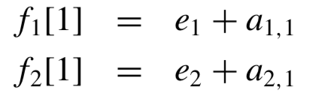
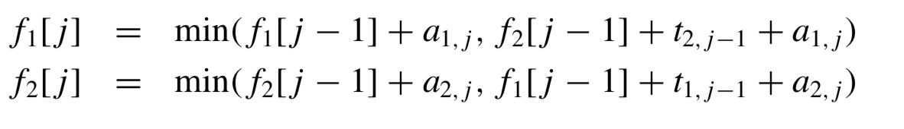
Etapa 2: Uma solução recursiva
Definições:
  f_{i}[j]: menor tempo para chegar até S_{i,j}
  META: f*: o menor tempo para chegar até o final da montagem
Onde
Para j=1
Para j= 2,...,n

Slide 16
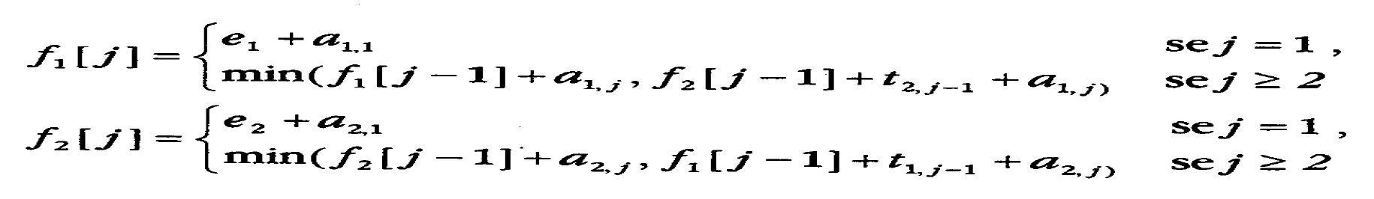
Etapa 2: Uma solução recursiva

Slide 17
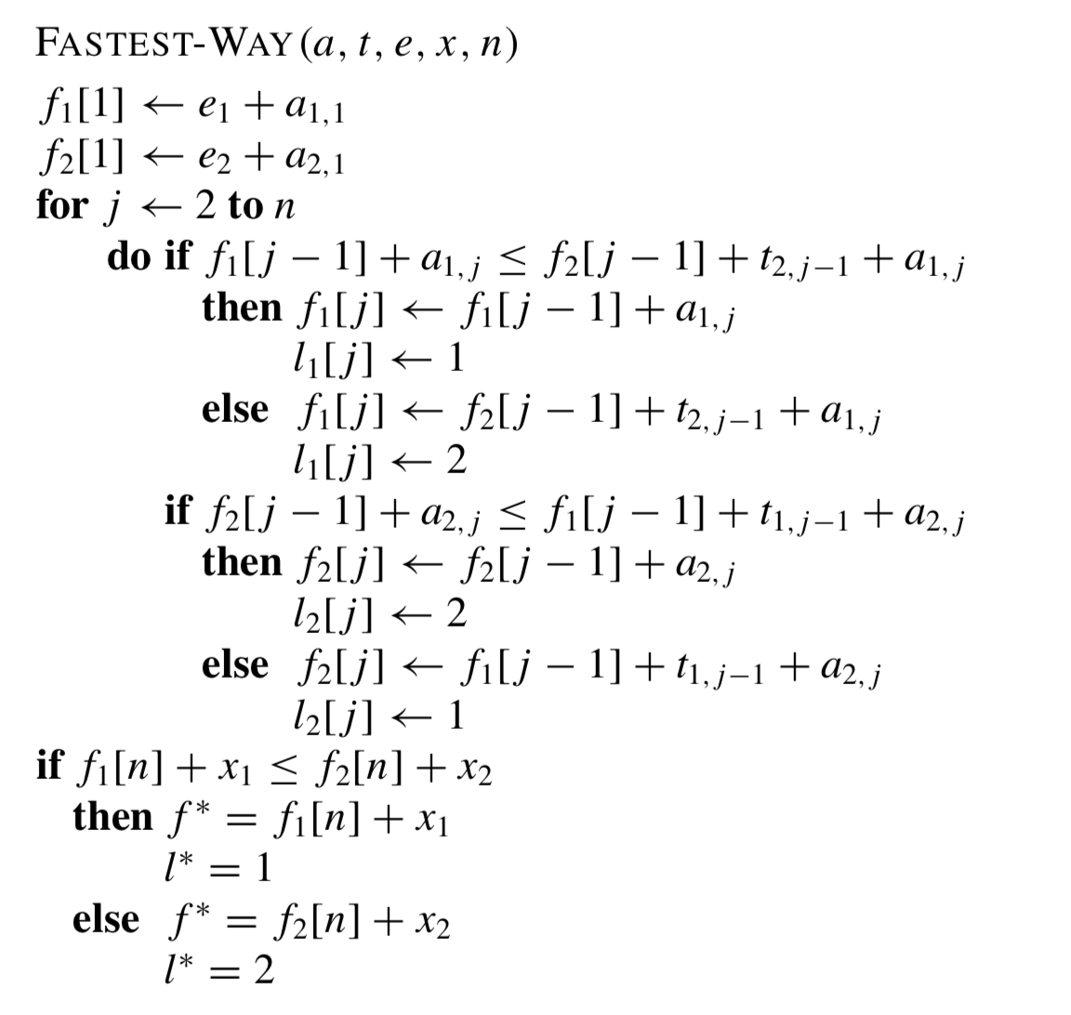
Etapa 3: Cálculo dos tempos mais rápidos

Slide 18
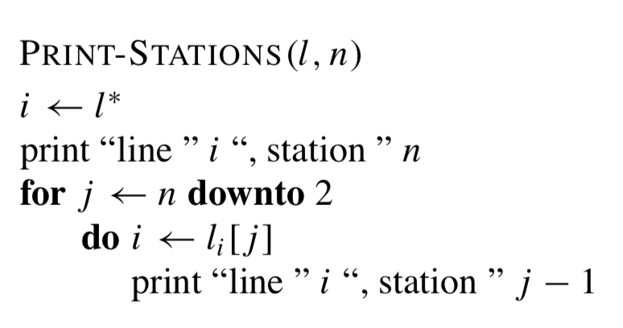
Etapa 4: Construção do caminho mais rápido pela fábrica

Slide 19
15.2 Multiplicação de cadeias de matrizes
Problema: encontrar ordem de multiplicação de cadeia de matrizes
  Entrada: cadeia de n matrizes A₁, A₂, ..., A_{n}
  Saída: parentização da cadeia, indicando ordem de multiplicação
    Ex.: Parentizações possíveis para cadeia A₁, A₂, A₃, A₄
      (A₁(A₂(A₃A₄)))
      (A₁((A₂A₃)A₄))
      ((A₁A₂)(A₃A₄))
      ((A₁(A₂A₃))A₄)
      (((A₁A₂)A₃)A₄)

Slide 20
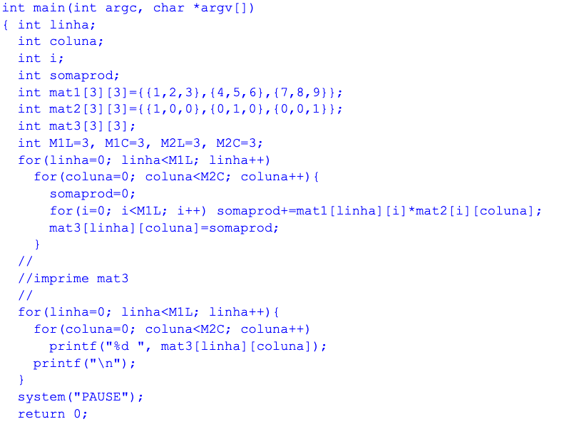
15.2 Multiplicação de cadeias de matrizes

Slide 21
Multiplicação de cadeias de matrizes
...
  Embora ordem da multiplicação não implique em resultado diferente
    Custo para multiplicar (quantidade de multiplicações) pode diferir
    Ex.: Cadeia A₁, A₂, A₃
      A₁: 10x100
      A₂: 100x5
      A₃: 5x50
      Parentização ((A₁A₂)A₃): 10*100*5 + 10*5*50 = 7.500 multiplicações
      Parentização (A₁(A₂A₃)): 100*5*50 + 10*100*50 = 75.000 multiplicações
  Solução para o problema: encontrar parentização cuja quantidade de multiplicações seja mínima

Slide 22
Multiplicação de cadeias de matrizes
Solução “força bruta” para cadeia de n matrizes
  P(n): alternativas para colocar parênteses em cadeia com n matrizes
    Quando n = 1: só há uma parentização possível
    Quando n > 1: a divisão pode ocorrer entre a k-ésima e a (k+1)-ésima matrizes, para qualquer k = 1, 2, ..., n-1
  P(n) = Σ_{k=1..n-1}P(k)P(n-k)
    Recorrência cresce como Ω(4^{n}/n^{3/2})
    É mais fácil mostrar que a recorrência é Ω(2^{n})
      Algoritmo inviável!

Slide 23
Etapa 1: A estrutura de uma colocação ótima de parênteses
Notação A_{i..j} , onde i≤j: produto de A_{i}A_{i+1}...A_{j}
  Uma parentização ótima irá dividir o produto entre A_{k} e A_{k+1} , para algum i≤k<j
    Deve-se calcular A_{i..k} e A_{k+1..j}
    O custo dessa parentização é:
      Custo de calcular A_{i..k} + custo de calcular A_{k+1..j} + custo da multiplicação dessas matrizes resultantes
Subestrutura ótima
  Supondo que parentização ótima faça divisão entre A_{k} e A_{k+1} ...
    Essa parentização ótima inclui parentização ótima de A_{i} até A_{k}
    ... e parentização ótima de A_{k+1} até A_{j}

Slide 24
Etapa 2: Uma solução recursiva
Seja m[i,j] o número mínimo de multiplicações para calcular A_{i...j}
  Se i = j: problema é trivial, pois não há multiplicação
    Assim, m[i,i] = 0 para i=1,2,...,n
  Se a divisão ocorrer entre A_{k} e A_{k+1}
    m[i,j] = m[i,k] + m[k,j] + p_{i-1}p_{k}p_{j}
    Problema: não se sabe qual o valor de k
      Entretanto só há j-1 valores possíveis: k = i, i+1, ..., j-1
  Solução recursiva:
  Calcular o custo para a cadeia toda: encontrar m[1,n]

Slide 25
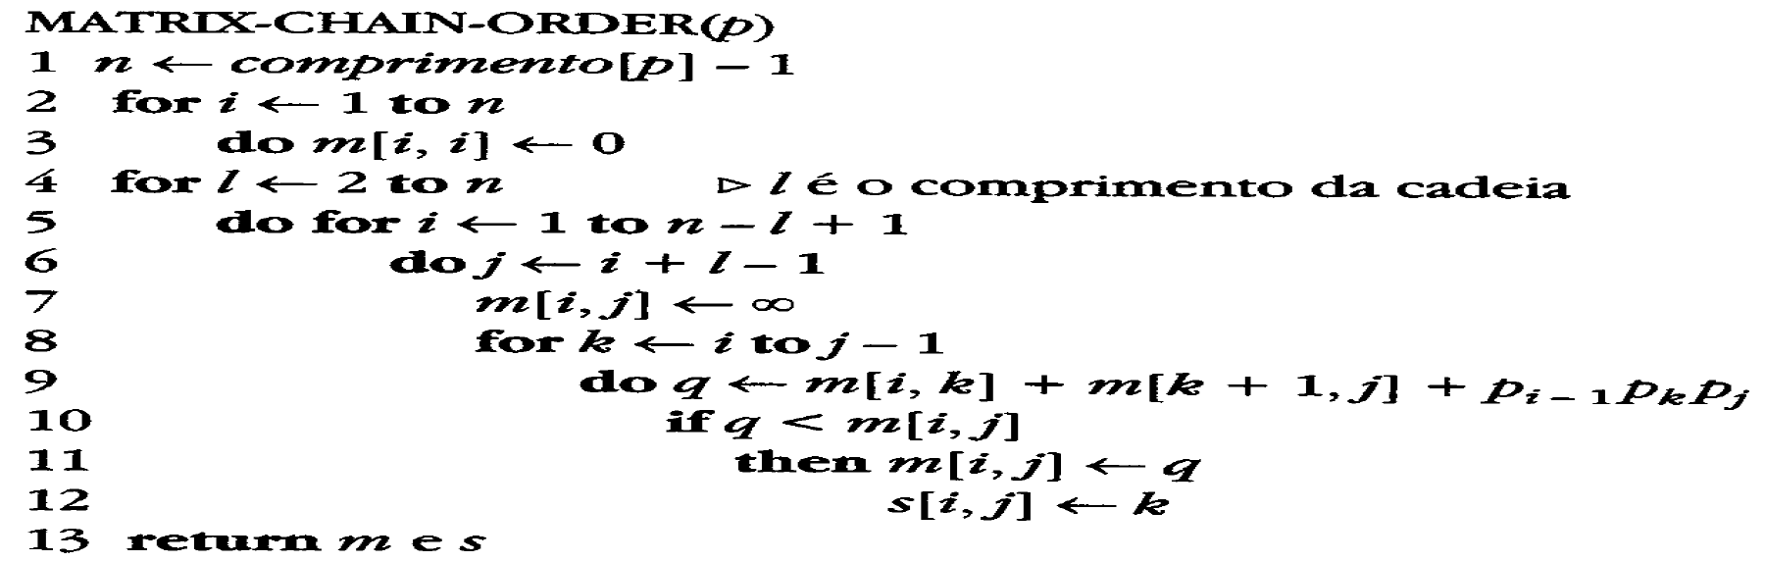
Etapa 3: Como calcular os custos ótimos

Slide 26
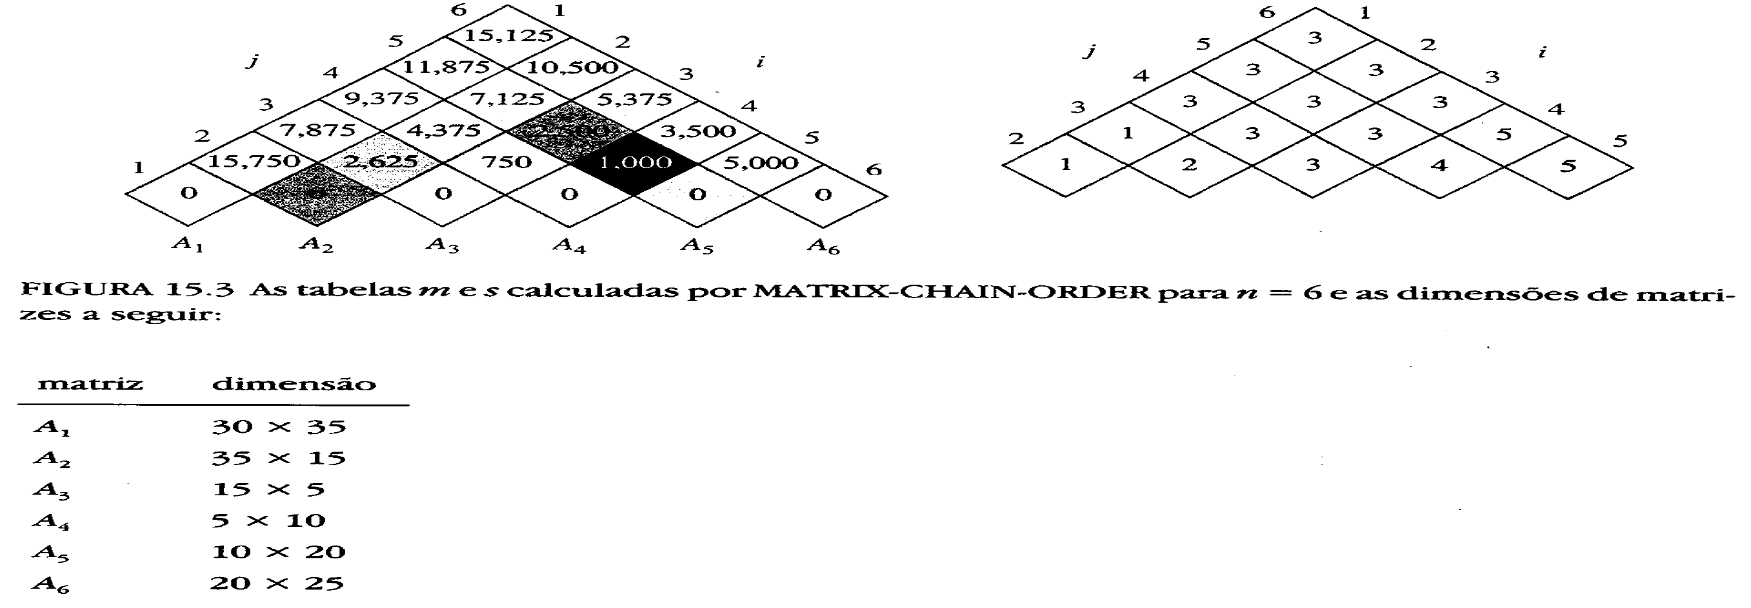
Etapa 3: Como calcular os custos ótimos

Slide 27
Etapa 3: Como calcular os custos ótimos
Algoritmo MATRIX-CHAIN-ORDER
  Tempo de execução: Θ(n³)
  Espaço exigido para armazenar tabelas m e s: Θ(n²)

Slide 28
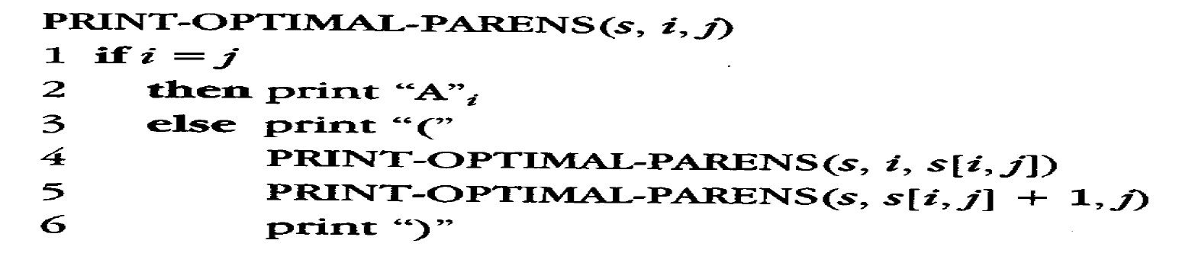
Etapa 4: A construção de uma solução ótima

Slide 29
15.4 Subseqüência comum mais longa
Aplicações biológicas exigem comparação de DNA de organismos diferentes
  Cadeia de DNA: cadeia de moléculas (bases)
    Adenina (A), citosina (C), guanina (G) e timina (T)
    Cadeia de DNA: expressa como cadeia sobre conjunto {A, C, G, T}
    Ex.:
      DNA organismo 1:
      DNA organismo 2:
      Objetivo: determinar o quanto S1 e S2 são “semelhantes”
        Critério de semelhança 1: uma é subcadeia da outra??? Não!
        Critério de semelhança 2: quantas alterações são necessárias para transformar uma na outra??? (Problema 15-3: distância de edição)
        Critério de semelhança 3: Quais bases aparecem em S1 e S2, na mesma ordem, mas não necessariamente consecutivas???
        ...

Slide 30
Subseqüência comum mais longa
Subseqüência comum mais longa (LCS): seqüência obtida com zero ou mais elementos omitidos
  Dadas as seqüências X = <x₁, x₂, ..., x_{m}>
  Y = <y₁, y₂, ..., y_{n}>
  Z = <z₁, z₂, ..., z_{k}>
    Z é uma subseqüência de X se existe seqüência estritamente crescente <i₁, i₂, ..., i_{k}> de índices de X tais que x_{ij} = z_{j}, para j=1, 2, ..., k
      Ex.: Z = <B, C, D, B> é subseqüência de X = <A, B, C, B, D, A, B> com seqüência de índices <2, 3, 5, 7>
    Z é uma subseqüência comum de X e Y se Z é uma subseqüência de X e de Y ao mesmo tempo
      Exemplo: X = <A, B, C, B, D, A, B> e Y = <B, D, C, A, B, A>
        <B, C, A> é subseqüência comum de X e Y: mas não LCS!!!
        <B, C, B, A> é uma LCS de X e Y: <B, D, A, B> também é

Slide 31
Subseqüência comum mais longa
Problema da subseqüência comum mais longa (LCS)
  Dadas as seqüências X = <x₁, x₂, ..., x_{m}>
  Y = <y₁, y₂, ..., y_{n}>
  Encontrar uma subseqüência comum de X e Y, cujo comprimento seja máximo
Solução “força bruta”
  Enumerar todas as possíveis subseqüências de X
    Para cada, verificar se é subseqüência também de Y
    Solução: a de maior tamanho
  Existem 2^{m} subseqüências possíveis de X
    Algoritmo ineficiente

Slide 32
Etapa 1: Caracterização de uma subseqüência comum mais longa
Dada uma seqüência X = <x₁, x₂, ..., x_{m}>
  i-ésimo prefixo de X é definido por X_{i} = <x₁, x₂, ..., x_{i}>, para i≤m
    Ex.: X = <A, B, C, B, D, A, B>
      X₀ é a sequência vazia
      X₄ = <A, B, C, B>
Subestrutura ótima de uma LCS (Teorema 15.1): sejam as seqüências X = <x₁, x₂, ..., x_{m}> e Y = <y₁, y₂, ..., y_{n}>, e seja Z = < z₁, z₂, ..., z_{k}> uma LCS de X e Y.
  Se x_{m} = y_{n}, então z_{k} = x_{m} = y_{n} e Z_{k-1} é uma LCS de X_{m-1} e Y_{n-1};
  Se x_{m} ≠ y_{n}, então z_{k} ≠ x_{m} implica que Z é uma LCS de X_{m-1} e Y;
  Se x_{m} ≠ y_{n}, então z_{k} ≠ y_{n} implica que Z é uma LCS de X e Y_{n-1}.

Slide 33
Etapa 2: Uma solução recursiva
Pelo Teorema 15.1:
  Se x_{m} = y_{n}: deve ser encontrada uma LCS de X_{m-1} e Y_{n-1}
    Concatenando x_{m} (ou y_{n}) nessa LCS obtém-se a LCS de X e Y
  Se x_{m} ≠ y_{n}, então há dois subproblemas a resolver
    Encontrar LCS de X_{m-1} e Y
    Encontrar LCS de X e Y_{n-1}
    ... a maior dentre essas duas LCS é uma LCS de X e Y

Slide 34
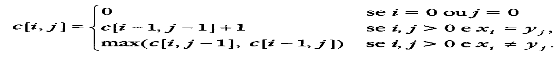
Etapa 2: Uma solução recursiva
Definição: c[i, j] é o comprimento de uma LCS de X_{i} e Y_{j}
  C[i,0] = C[0, j] = 0, pois uma das sequências é vazia
Fórmula recursiva:

Slide 35
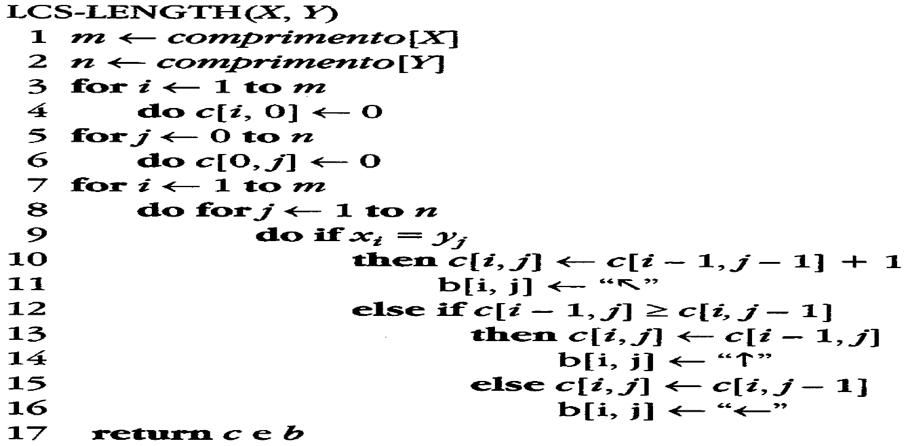
Etapa 3: Como calcular o comprimento de uma LCS

Slide 36
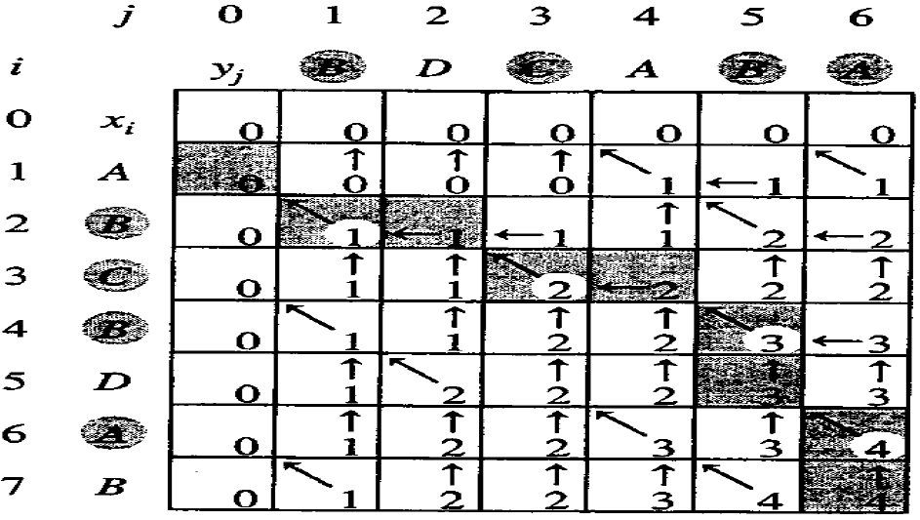
Etapa 3: Como calcular o comprimento de uma LCS

Slide 37
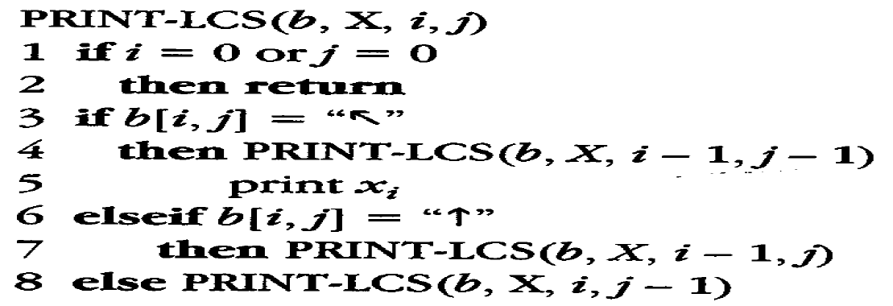
Etapa 4: A construção de uma LCS

Slide 38
Exercícios
15.1-1(Cormen) Implemente um algoritmo que modifique o procedimento PRINT-STATIONS para imprimir as estações em ordem crescente de número da estação (sugestão: Use recursão)
15.2-1 (Cormen) Encontre a colocação ótima dos parênteses de um produto de cadeias de matrizes cuja sequência de dimensões <5,10,3,12,5,50,6>
15.3-3(Cormen) Considere uma variante do problema da multiplicação de cadeias de matrizes na qual a meta é colocar entre parênteses a sequência de matrizes de forma a maximizar, em lugar de minimizar, o número de multiplicações escalares. Esse problema apresenta subestrutura ótima?

